Slide 1
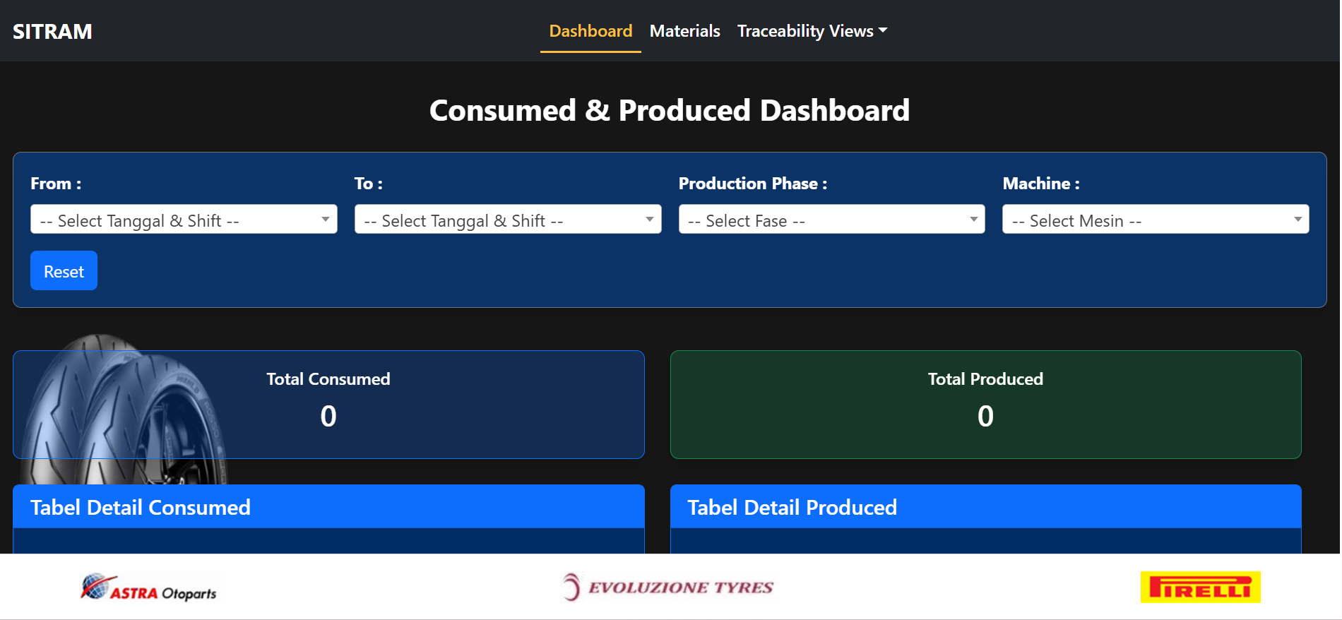

Sistem Informasi Traceability Materials

Slide 2
Dashboard
Consumed & Produced
Dashboard Consumed & Produced berfungsi untuk menampilkan total consumed dan produced. Dashboard ini dapat difilter berdasarkan tanggal dan shift, fase produksi (production phase), serta mesin. Selain itu, dashboard ini juga dilengkapi dengan tabel detail consumed dan tabel detail produced untuk melihat data secara lebih rinci.

Slide 3
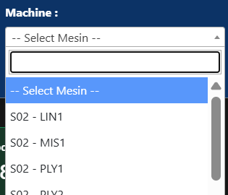
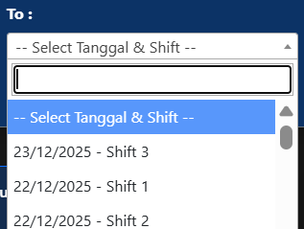
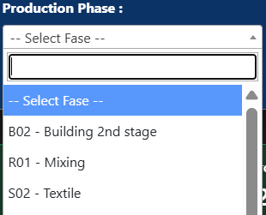
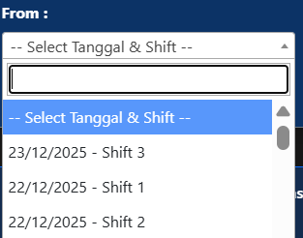
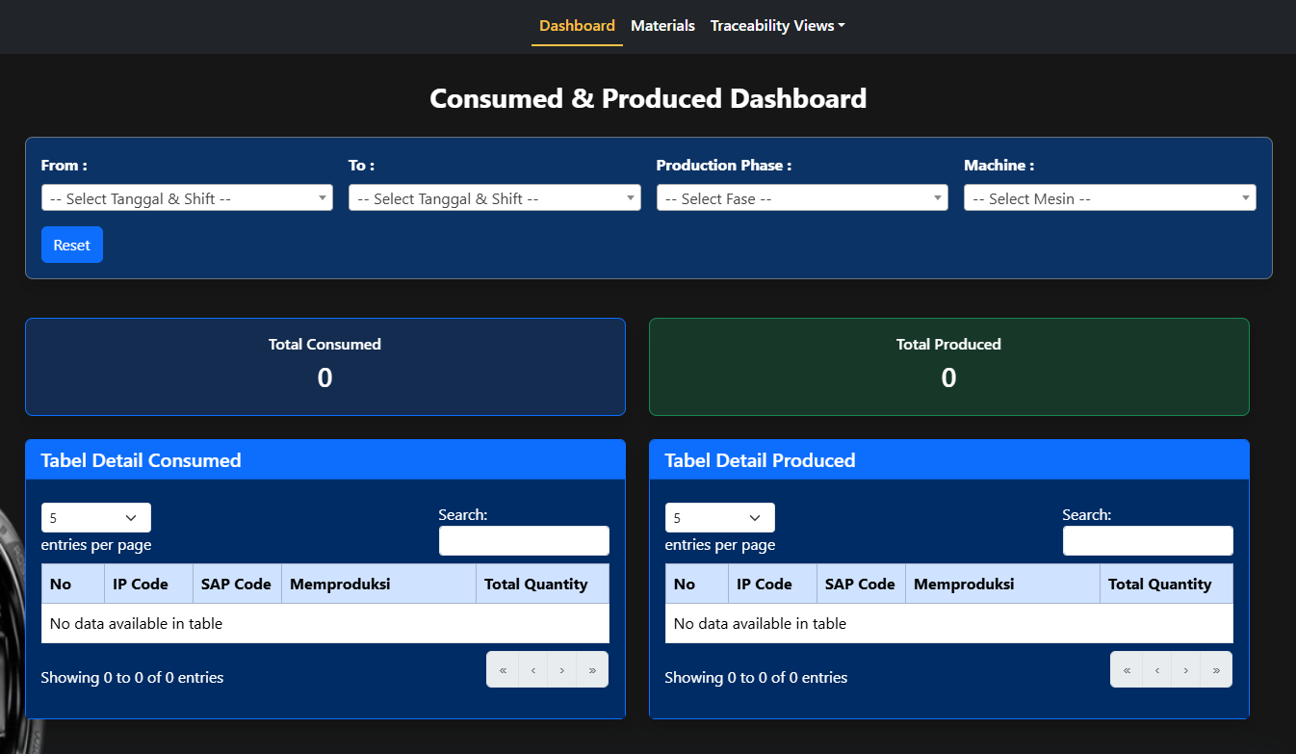
01. Informasi Fitur
To Filter Tanggal & Shift
Filter Production Phase
Filter Machine
From Filter Tanggal & Shift
Total Produced
Total Consumed
Tabel Detail Consumed
Tabel Detail Produced

Slide 4
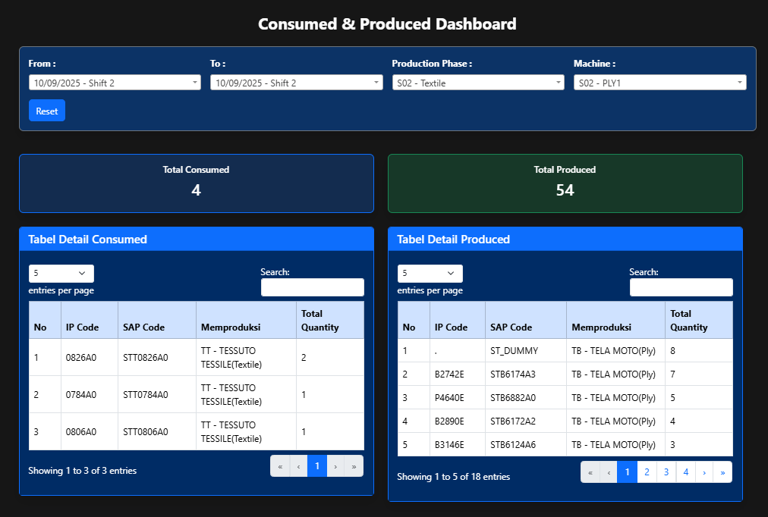
02. Langkah-Langkah Penggunaan
Filter tanggal dan shift awal (From)
Filter tanggal dan shift akhir (To)
Tentukan Production Phase, maka data produced dan consumed akan ditampilkan sesuai tanggal dan production phase yang dipilih.
Tentukan Machine, maka data produced dan consumed akan ditampilkan sesuai tanggal, production phase, dan mesin yang dipilih.
Tabel Detail Consumed dan Detail Produced menampilkan data IP Code yang consumed dan produced, termasuk informasi jenis produk yang diproduksi serta jumlah (quantity) yang dihasilkan.

Slide 5
Dashboard
Production Data
Dashboard Production Data bertujuan untuk menampilkan total produksi pada proses building dan curing. Dashboard ini dapat difilter berdasarkan tanggal, area, dan IP Code. Selain itu, dashboard ini juga dilengkapi dengan fitur untuk menghitung durasi waktu kerja setiap mesin, dan total quantity yang dihasilkan.

Slide 6
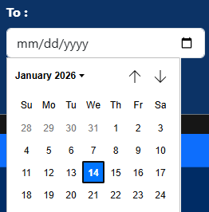
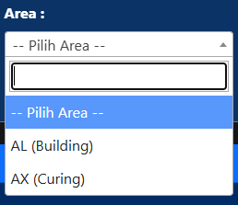
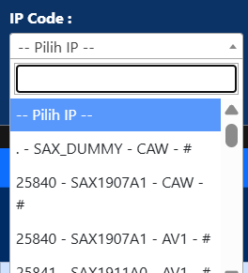
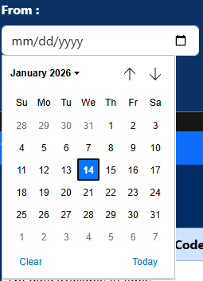
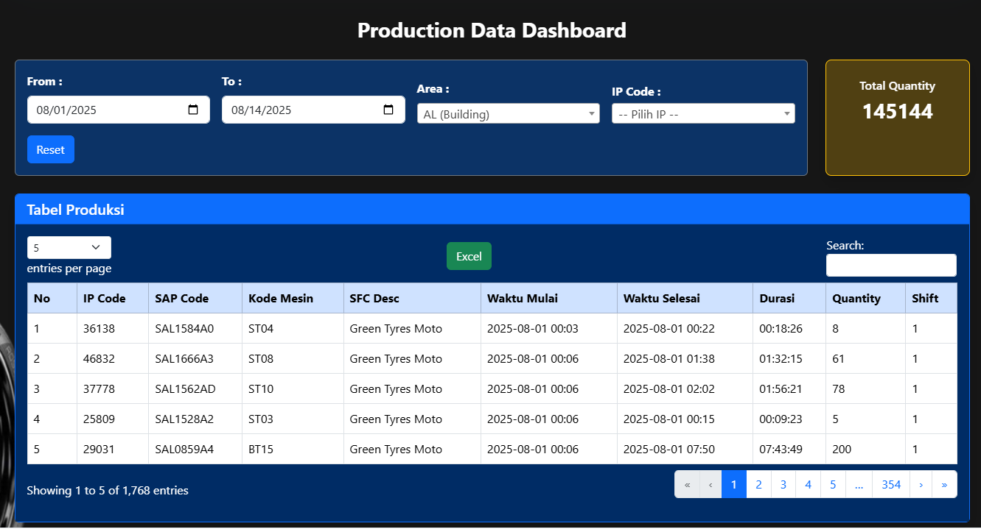
01. Informasi Fitur
To Filter Tanggal
Filter Area
Filter IP Code
Total Quantity
From Filter Tanggal
Cetak Excel
Tabel Produksi, Terdapat Kolom Durasi Mesin

Slide 7
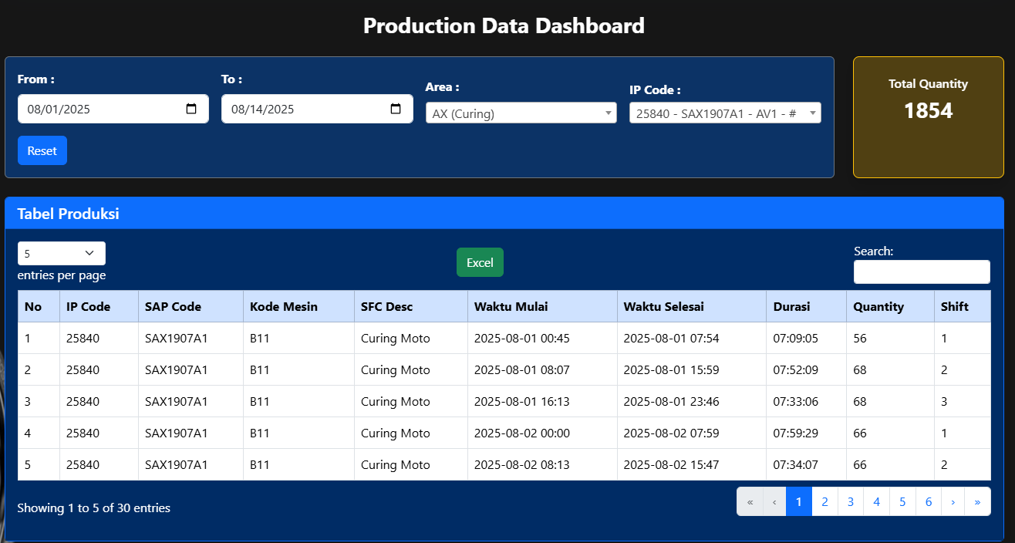
02. Langkah-Langkah Penggunaan
Filter From Tanggal
Filter To Tanggal
Filter Area (Building / Curing), maka data produksi akan ditampilkan berdasarkan tanggal dan area terfilter.
Filter IP Code, maka data produksi akan ditampilkan berdasarkan tanggal, area, dan IP Code terfilter.
Tabel produksi menampilkan informasi total produksi dalam jangka waktu tertentu berdasarkan tanggal yang terfilter. Tabel ini dilengkapi dengan kolom durasi yang menjelaskan waktu kerja mesin dari waktu mulai hingga waktu selesai, serta jumlah (quantity) produksi yang dihasilkan. Selain itu, menu ini juga menyediakan fitur unduh data dalam format Excel.

Slide 8
Menu Materials
Menu Data Materials bertujuan untuk menyajikan informasi terkait proses produksi material hingga turunannya, seperti material apa saja yang membentuk satu ban, serta keterkaitan satu material dengan material lainnya dalam proses produksi.

Slide 9
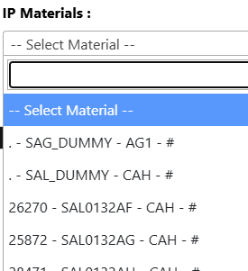
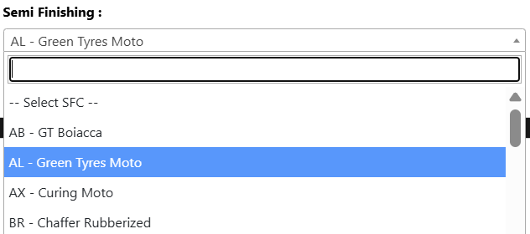
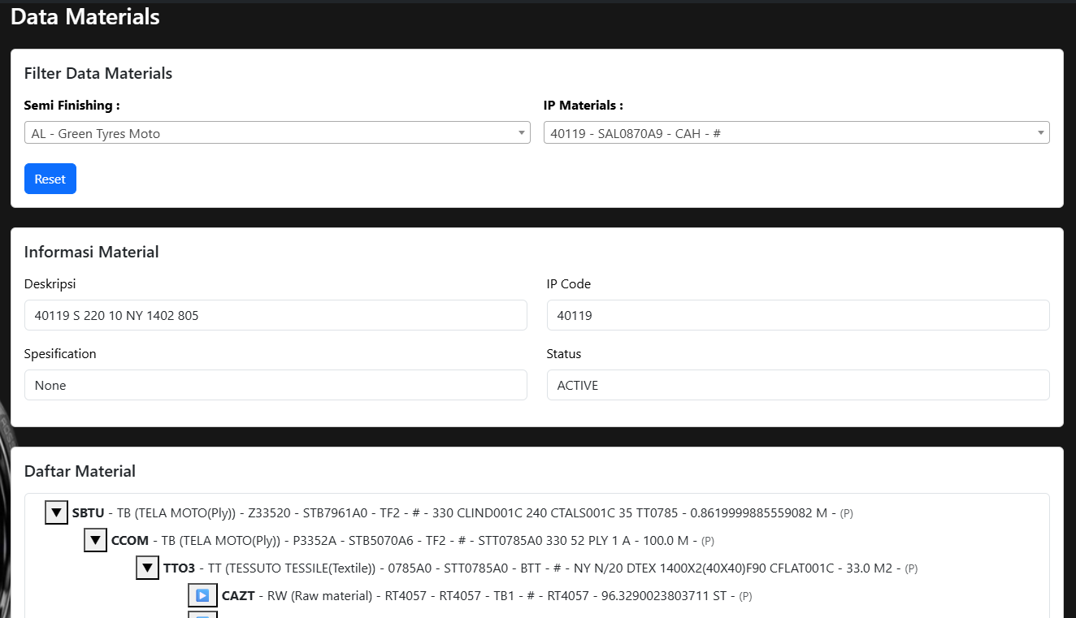
01. Informasi Fitur
Filter IP Materials
Filter Semi Finishing
Informasi deskripsi material
Informasi IP Code
Informasi Spesification Material
Informasi Status Material
(ACTIVE / INACTIVE)
Tombol untuk melihat turunannya

Slide 10
02. Langkah-Langkah Penggunaan
Filter Semi Finishing, maka data akan ditampilkan berdasarkan IP Materials yang terfilter.
Filter IP Materials, maka informasi detail material & daftar material akan di tampilkan sampai dengan turunannya.
Deskripsi : Menjelaskan deskripsi dari IP Material yang terfilter.
IP Code : Identitas material.
Specification : Menjelaskan spesifikasi dari material yang terfilter.
Status : Menunjukkan status material, yaitu Active atau Inactive.
Daftar Material : Menampilkan data komposisi pembentukan ban berdasarkan IP Code, hingga ke material turunan (child material).

Slide 11
Traceability By Machine
Traceability By Machine berfungsi untuk melacak dan menampilkan riwayat proses produksi berdasarkan mesin yang digunakan.

Slide 12
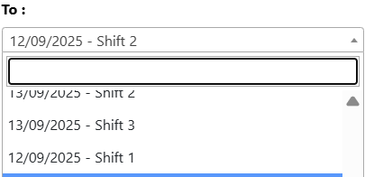
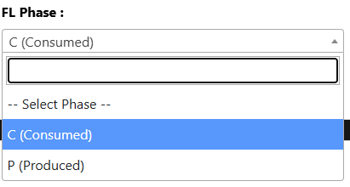
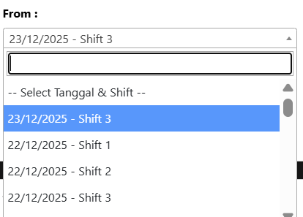
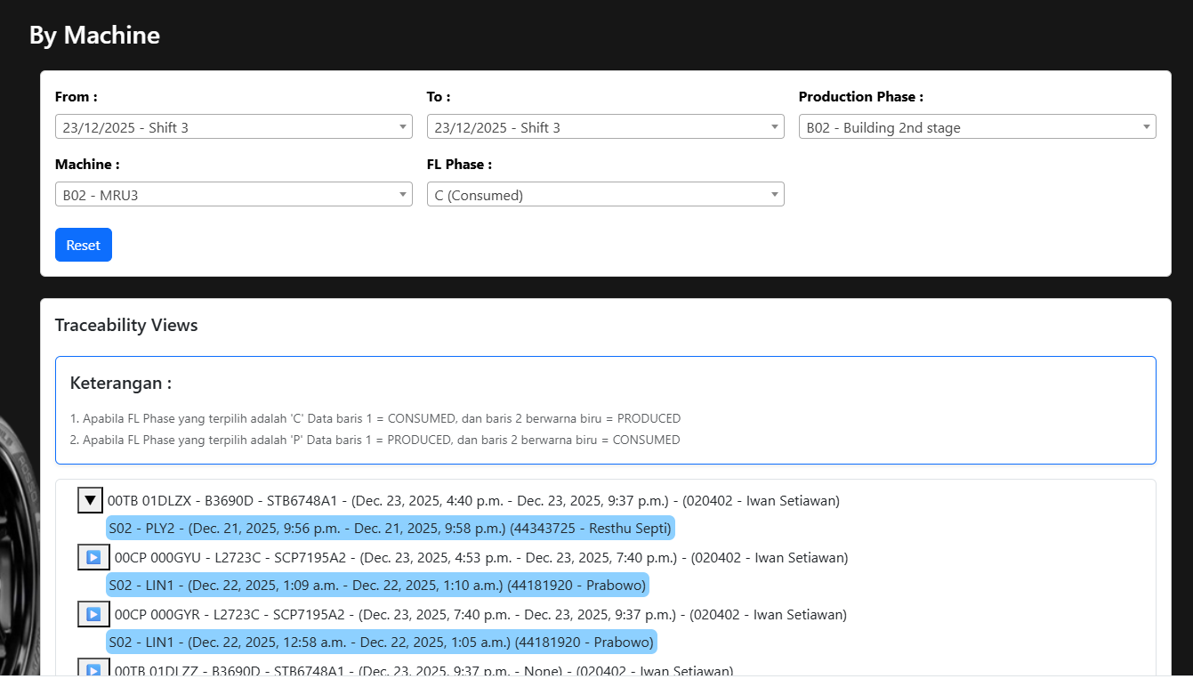
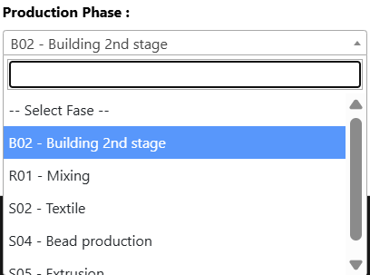
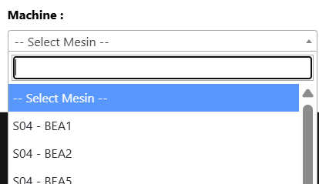
01. Informasi Fitur
To Filter Tanggal & Shift
Filter FL Phase
From Filter Tanggal & Shift
Filter Production Phase
Filter Machine
Tombol Reset Filter
Traceability Views
“Data pelacakan sampai dengan turunannya”

Slide 13
02. Langkah-Langkah Penggunaan
Filter from tanggal & shift
Filter to tanggal & shift (maka akan tampil filter data production phase)
Filter production phase (maka akan tampil data filter machine)
Filter machine
Filter FL Phase (Maka data traceability View akan tampil)
PEMBACAAN
Apabila FL Phase yang terpilih Adalah consumed maka pembacaannya.
Baris 1 = Adalah barcode material yang mengconsumed
Baris 2 = Adalah mesin yang memproduced
2. Apabila FL Phase yang terpilih Adalah produced maka pembacaannya.
Baris 1 = Adalah barcode material yang terproduced
Baris 2 = Adalah mesin yang mengconsumed

Slide 14
Traceability
By Containment Unit (CU)
Traceability By Containment Unit (CU) berfungsi untuk melacak dan menampilkan riwayat proses produksi berdasarkan CU yang digunakan.

Slide 15
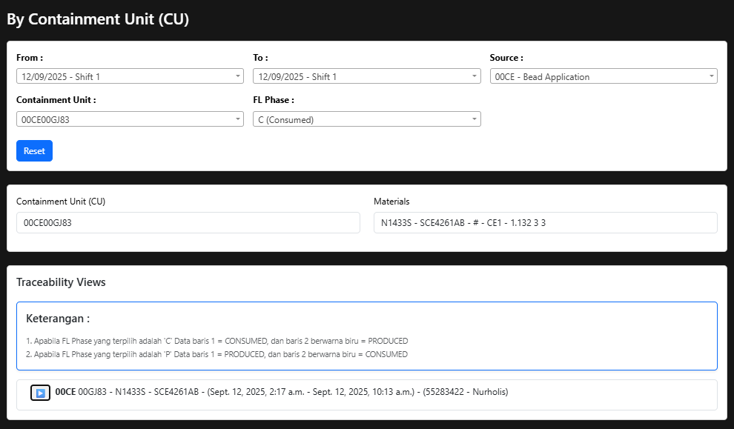
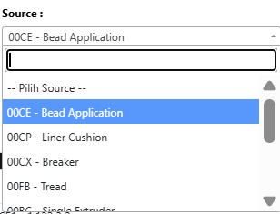
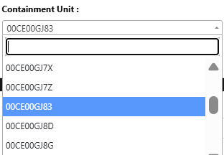
01. Informasi Fitur
To Filter Tanggal & Shift
Filter FL Phase
From Filter Tanggal & Shift
Filter Source
Filter Containment Unit
Tombol Reset Filter
Traceability Views
“Data pelacakan sampai dengan turunannya”

Slide 16
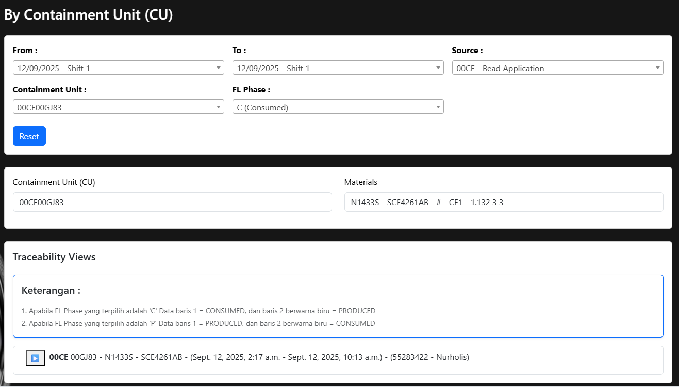
02. Langkah – Langkah Penggunaan
Filter from tanggal & shift
Filter to tanggal & shift (maka akan tampil filter data source)
Filter source (maka akan tampil data filter containment unit)
Filter containment unit
Filter FL Phase (Maka data traceability View akan tampil)
PEMBACAAN
Apabila FL Phase yang terpilih Adalah consumed maka pembacaannya.
Baris 1 = Adalah barcode material yang mengconsumed
Baris 2 = Adalah mesin yang memproduced
2. Apabila FL Phase yang terpilih Adalah produced maka pembacaannya.
Baris 1 = Adalah barcode material yang terproduced
Baris 2 = Adalah mesin yang mengconsumed

Slide 17
Traceability By Materials
Traceability By Material berfungsi untuk melacak dan menampilkan riwayat proses produksi berdasarkan material yang digunakan.

Slide 18
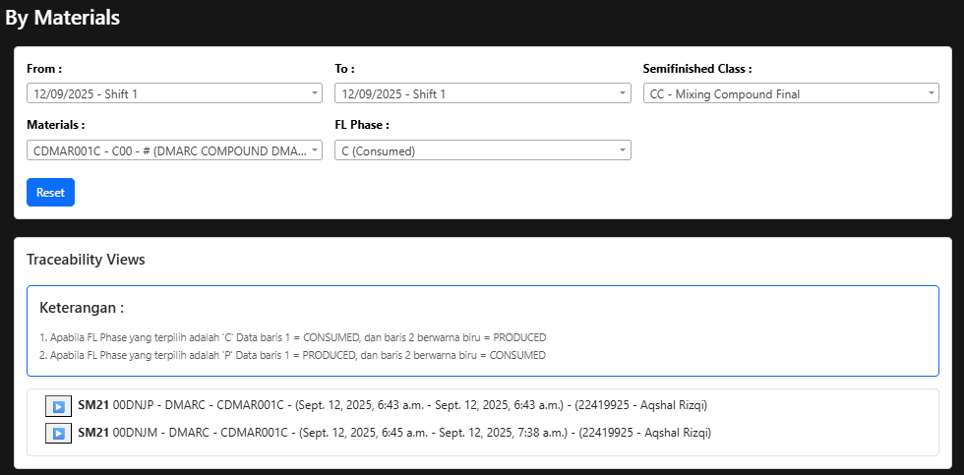
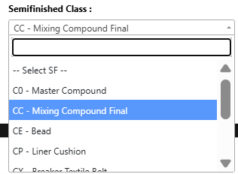
01. Informasi Fitur
To Filter Tanggal & Shift
Filter FL Phase
From Filter Tanggal & Shift
Filter Semi Finishging Class
Filter Containment Unit
Tombol Reset Filter
Traceability Views
“Data pelacakan sampai dengan turunannya”

Slide 19
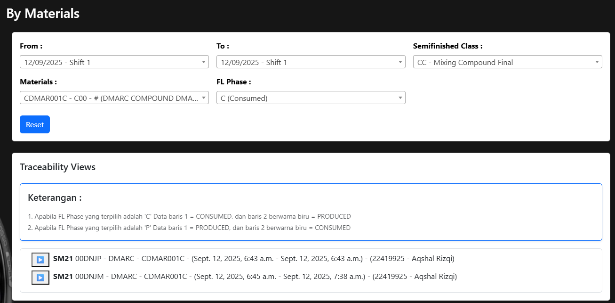
02. Langkah – Langkah Penggunaan
Filter from tanggal & shift
Filter to tanggal & shift (maka akan tampil filter data semi finishing class)
Filter Semi finishing class (maka akan tampil data filter materials)
Filter material
Filter FL Phase (Maka data traceability View akan tampil)
PEMBACAAN
Apabila FL Phase yang terpilih Adalah consumed maka pembacaannya.
Baris 1 = Adalah barcode material yang mengconsumed
Baris 2 = Adalah mesin yang memproduced
2. Apabila FL Phase yang terpilih Adalah produced maka pembacaannya.
Baris 1 = Adalah barcode material yang terproduced
Baris 2 = Adalah mesin yang mengconsumed

Slide 20
Tracing Barcode
Tracing barcode bertujuan untuk melacak asal usul produksi dari fase building hingga ke turunannya.

Slide 21
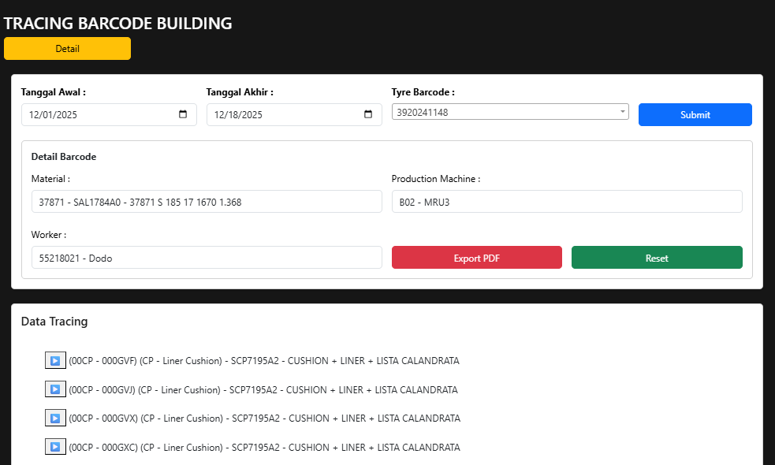
01. Informasi Fitur
From Filter Tanggal & Shift
To Filter Tanggal & Shift
Filter FL Phase
Filter Source
Filter Source
From Filter Tanggal & Shift
Filter Source
From Filter Tanggal & Shift
Filter Source
Traceability Views
“Data pelacakan sampai dengan turunannya”

Slide 22
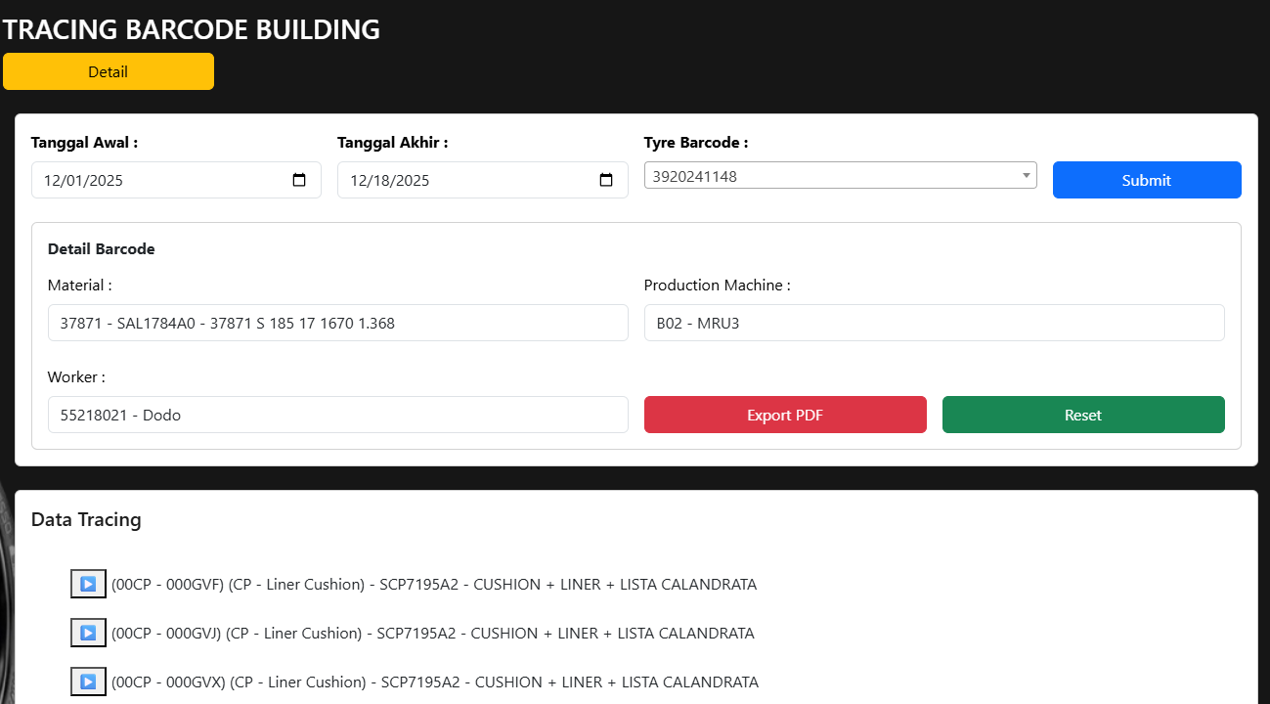
02. Langkah – Langkah Penggunaan
Filter from tanggal
Filter to tanggal (Maka akan tampil filter tyre barcode)
Filter tyre barcode
Klik submit (maka akan tampil data tracing sampai ke turunannya)
Tombol export PDF : Untuk mendownload data dalam bentuk pdf
Tombol Reset : Untuk meriset filter
Tombol Detail : Beralih ke menu tracing barcode year untuk tahun – tahun sebelumnya.

Slide 23
Tracing Barcode Year
Tracing barcode year bertujuan untuk menempilkan informasi pelacakan produksi material dari tahun tahun sebelumnya.

Slide 24
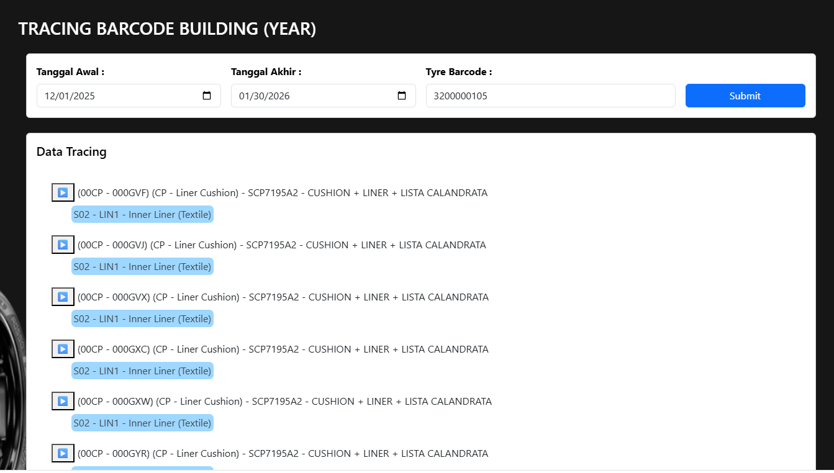
01. Informasi Fitur
From Filter Tanggal & Shift
To Filter Tanggal & Shift
Filter FL Phase
Filter Source
Traceability Views
“Data pelacakan sampai dengan turunannya”

Slide 25
02. Langkah – Langkah Penggunaan
Pilih filter from tanggal
Pilih filter to tanggal (Maka akan tampil filter tyre barcode)
Pilih filter tyre barcode
Klik submit (maka akan tampil data tracing sampai ke turunannya)

